Slide 1




The Angry Family
Mr Angry Toaster-Brow

Slide 2
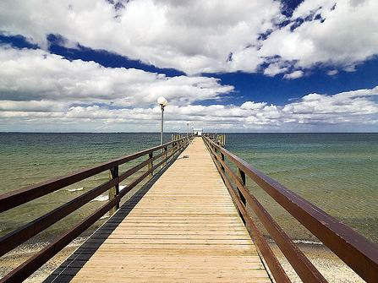
Hola, me llamo Mr. Angry Toaster-Brow.
Hello. My name is Mr Angry Toaster-Brow.

Slide 3
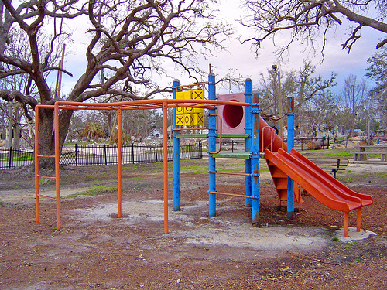
Yo tengo ocho años.
I am eight years old.

Slide 4
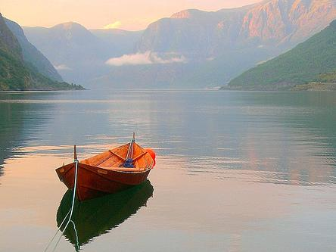
Vivo en Noruega.
I live in Norway.

Slide 5
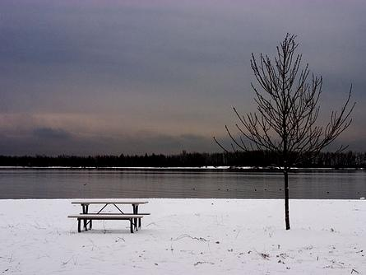
Yo tengo un hermano y dos hermanas.
I have one brother and two sisters.

Slide 6
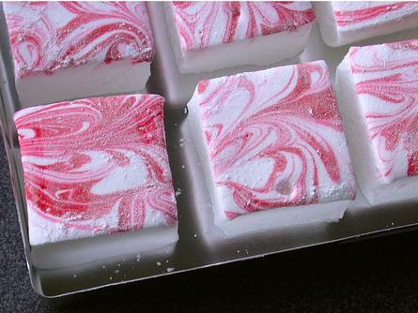
I like square things.
Me gustan las cosas cuadradas.

Slide 7
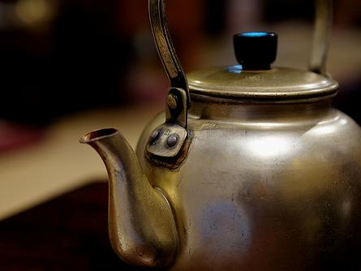
I don’t like kettles because they are noisy.
No me gustan las teteras porque son ruidosas.

Slide 8
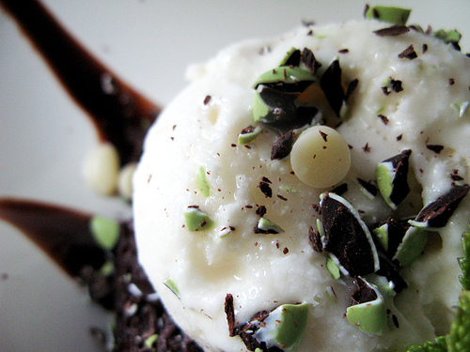
Mint chocolate chip is my favourite ice cream flavour.
Mi helado favorito es el de menta con trocitos de chocolate.

Slide 9
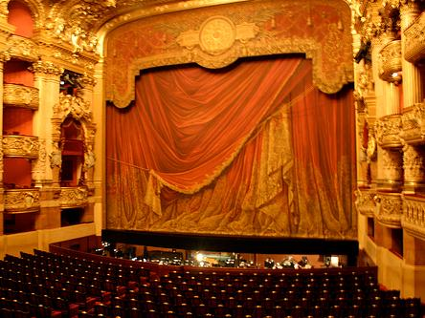
Yo quiero ser famoso.
I want to be famous.

Slide 10
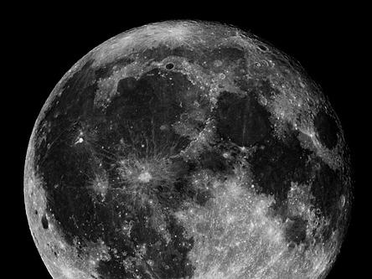
I scare people but I am quite nice really.
Asusto a la gente, pero en realidad soy bueno.

Slide 11
















Join us again!

